Slide 1
A④_05 （チーム４：雲解像モデリング）
「雲解像モデルの高度化と
その全球モデル高精度化への利用」
”Cloud Modeling and Typhoon Research”
研究代表者：坪木和久
（名古屋大学 地球水循環研究センター）
平成23年度研究成果報告会
2012年2月28日（火曜日）
一橋記念講堂

Slide 2
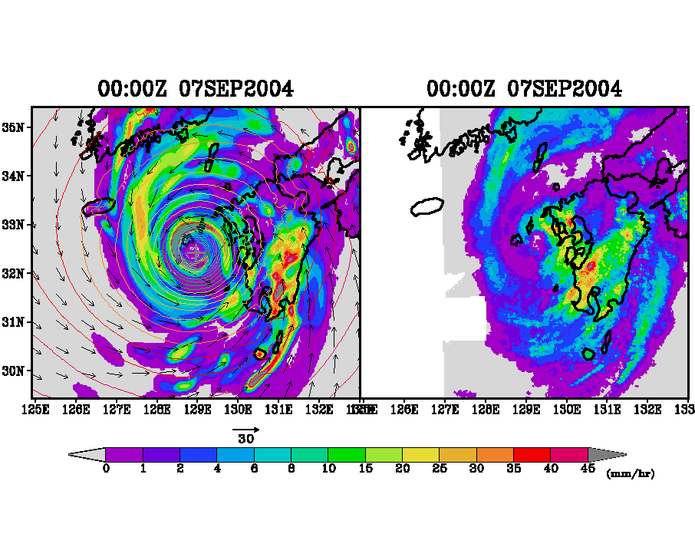
2004年の台風18号のシミュレーション結果：降水の比較
雲解像モデルの結果と観測の比較： 初期値から312時間 (13日目)
雲解像モデルCReSS
観測：Radar-AMeDAS

Slide 3
革新プログラムチーム極端現象予測は、現在気候、近未来気候および温暖化気候について、20km解像度で全球モデルによるシミュレーションを実施した。
その結果に現れる台風の雲解像モデルCReSS（解像度2km）を用いたシミュレーションを実施する。
目的：
全球モデルと雲解像モデルの台風の強度を比較して、全球モデルの台風強度の検証を行う。
温暖化気候における台風の最大強度を量的に推定する。また、強い強度を維持したまま台風はどこまで北上できるのかを推定する。
台風はどこまで強くなることができるのか？その上限を推定したい。可能最大強度 (MPI) 理論との比較する。

Slide 4
台風(熱帯低気圧）の強度推定と将来予測についての研究
理論
台風（熱帯低気圧）の可能最大強度（MPI)推定が、軸対称構造を仮定して発展してきている。これにより温暖化気候での熱帯低気圧の強度の推定が行われている。(Emanuel 1986; Bister and Emanuel 1998; Holland 1997)
しかしながら、非軸対称構造など考慮されていない要素の効果については、未解明な点が多い。
高解像度全球モデル
20km解像度の全球モデル(AGCM)は、台風の将来予測を大きく進歩させた。(Oouchi et al. 2006; Muraami et al. 2011)
しかしながら、この解像度は台風の眼の壁雲を解像していないので、極端に強い台風の強度を量的に予測ができるかどうか不明。
静力学近似と対流パラメタリゼーションは、強度の予測に不確定性の原因となる。
全球非静力学モデル
非静力学全球モデル(Satoh et al. 2008; Fudeyasu et al. 2008; Yamada et al. 2010) はこれらの不確定性を排除したが、現状の解像度はまだ不十分である。
最近の研究では熱帯低気圧の内部コアの構造を表現するためには2km以下の解像度が必要。(Gentry and Lackmann 2010)

Slide 5
ダウンスケールシミュレーション
全球シミュレーションのデータを初期値・境界値として領域モデルに与えて、台風の存在する領域のシミュレーション行う。
ダウンスケール実験により、太平洋でも大西洋でも台風やハリケーンなどの熱帯低気圧の強度が増大することが示されてきている。(Bender et al. 2010; Knutson et al. 1998)
2km解像度の理想条件のダウンスケール実験により、温暖化により熱帯低気圧の強度が増大することが示された。(Hill and Lackmann 2011)
問題点：
温暖化に伴い台風の中で最も強いカテゴリーのスーパー台風（最大地上風速67 ms⁻¹以上、ハリケーンカテゴリー4・5に相当）の数と強度がどれくらい増加するのかは、量的に示されていない。
そのために雲解像モデルを用いた高解像度のシミュレーションが必要。
本研究では：
革新プログラムチーム極端現象予測の実施した20km解像度のAGCMに発生する台風のダウンスケールシミュレーションを、雲解像モデルCReSSを用いて、解像度2kmで実行する。

Slide 6
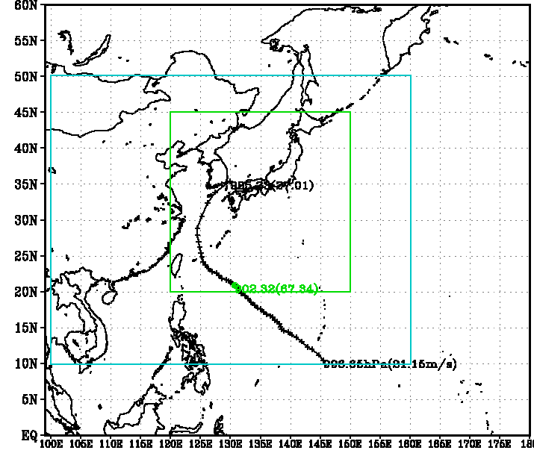
GCMの現在気候・温暖化気候の台風についての雲解像実験
気象研究所20kmGCMを用いた現在気候・近未来気候・温暖化気候の前期実験・後期実験で抽出された台風のうち、次の条件で選択した台風について、雲解像モデルCReSSを用いたシミュレーション実験を実施した。(ただし近未来気候は後期実験のみで事例数が少なく、ここでは示さない。）
台風のライフタイムの中で、最低中心地上気圧が970hPa以下になること。（発達した強い台風であること。）
そのときの中心の位置が、東経120－150度、北緯20－45度の領域(図中の緑の枠)にあること。（シミュレーションを行うために、十分データがある領域に最発達時があること。）
対象領域
計算期間
現在気候：30事例の台風
温暖化気候：30事例の台風
データ領域

Slide 7
雲解像モデルを用いた現在・温暖化・近未来気候の台風実験
計算領域 : 移動する台風を十分おおう領域
水平格子解像度: 2 km
鉛直格子数: 67
鉛直格子間隔: 200 ～450 m
積分期間: GCMで最低気圧になる時刻から３日前または970hPa到達前から、１～２日後まで積分
地形とSST: 実地形。GCMの出力SST。
初期値・境界値 : MRI GSM 20km 前期・後期実験。
雲物理過程: 冷たい雨のバルクパラメタリゼーション
放射過程：MSTRNX
海洋モデル: 1次元拡散モデル (60 layers, 30m)
陸面モデル: 1次元熱伝導モデル (60 layers, 9m)

Slide 8
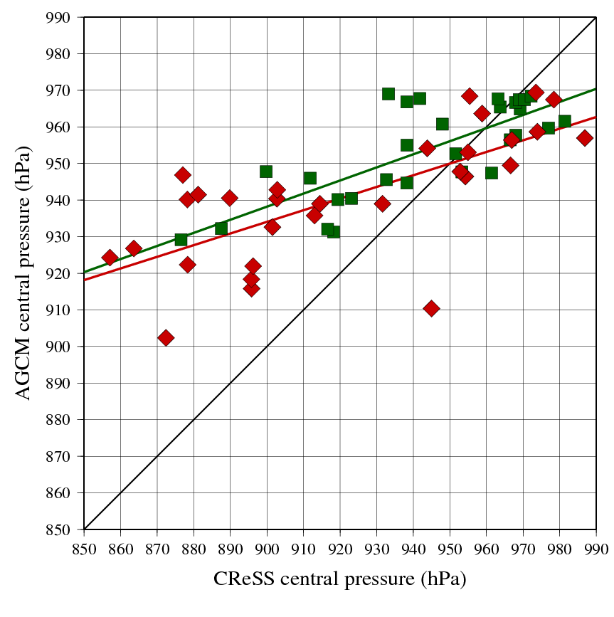
AGCMと雲解像シミュレーションの最低中心気圧の散布図
全球モデルにおける最低中心気圧 (hPa)
◆：温暖化気候
■：現在気候
雲解像モデルにおける最低中心気圧 (hPa)

Slide 9
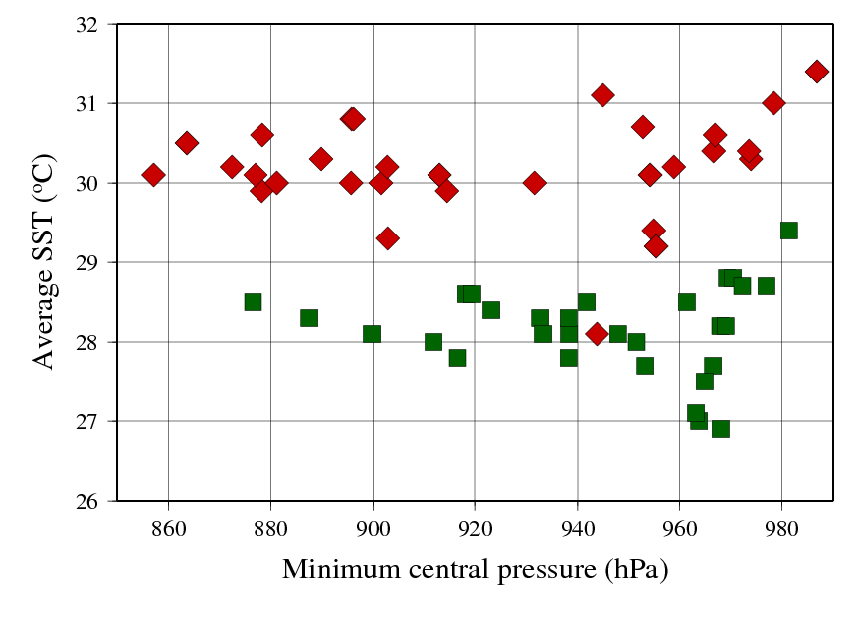
最低中心気圧と海面水温の散布図
初期値から最低中心気圧の時刻
までの平均の海面水温(℃)
◆：温暖化気候
■：現在気候
台風の生涯における最低中心気圧 (hPa)

Slide 10
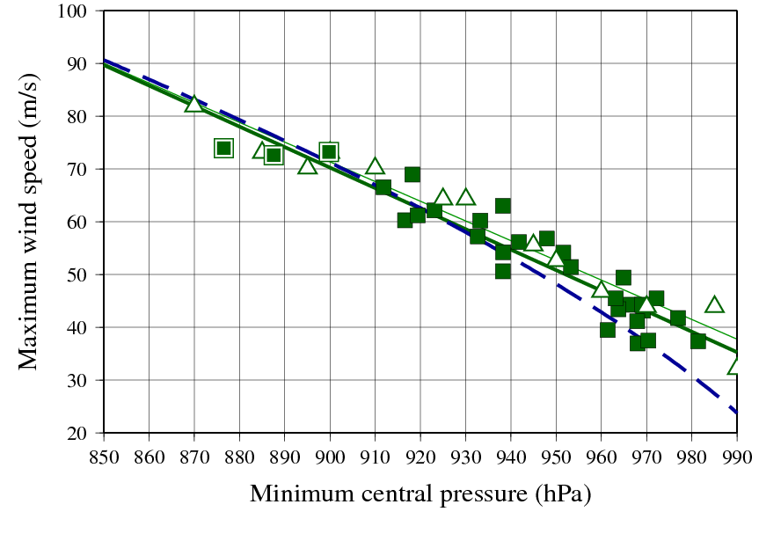
現在気候の台風の最低中心気圧と最大地上風速の散布図
■：雲解像シミュレーション
△：観測（気象庁ベストトラック）
破線：Atkinson & Holliday (1977)の関係
v_{m} = 0.373(1000 – p_{c}) + 34
(r² = 0.96)
台風の生涯における最大地上風速 (m/s)
v_{m} = 0.389(1000 – p_{c}) + 31
(r² = 0.89)
Atkinson & Holliday (1977)
v_{m} = 3.45(1010 – p_{c})^{0.644}
台風の生涯における最低中心気圧 (hPa)

Slide 11
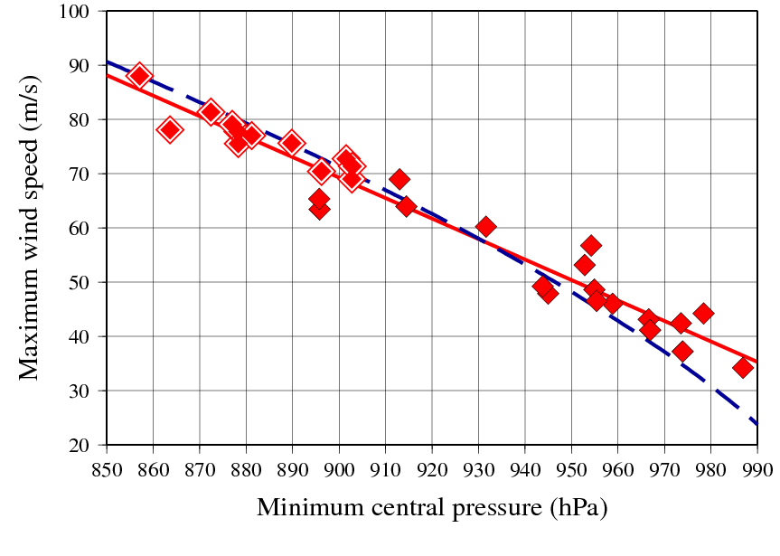
温暖化気候の台風の最低中心気圧と最大地上風速の散布図
◆ ：雲解像シミュレーション
破線：Atkinson & Holliday (1977)の関係
台風の生涯における最大地上風速 (m/s)
v_{m} = 0.378(1000 – p_{c}) + 31 (r² = 0.95)
Atkinson & Holliday (1977)
v_{m} = 3.45(1010 – p_{c})^{0.644}
台風の生涯における最低中心気圧 (hPa)

Slide 12
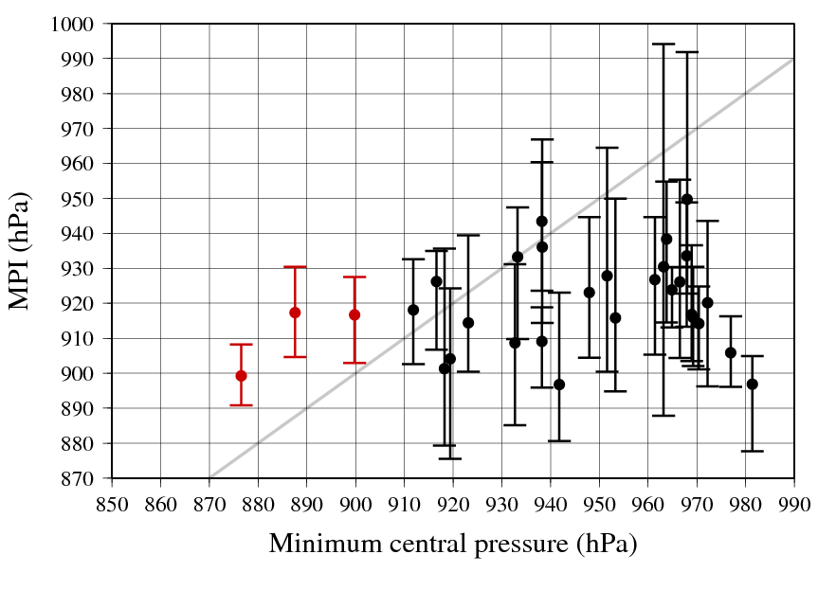
現在気候の最低中心気圧と可能最大強度の中心気圧
赤色：スーパー台風
台風の到達可能最低中心気圧(hPa)
台風の生涯における最低中心気圧(hPa)

Slide 13
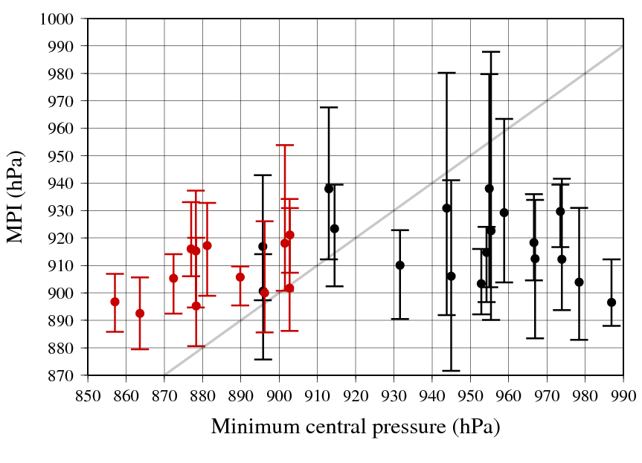
温暖化気候の最低中心気圧と可能最大強度の中心気圧
赤色：スーパー台風
台風の到達可能最低中心気圧(hPa)
台風の生涯における最低中心気圧(hPa)

Slide 14
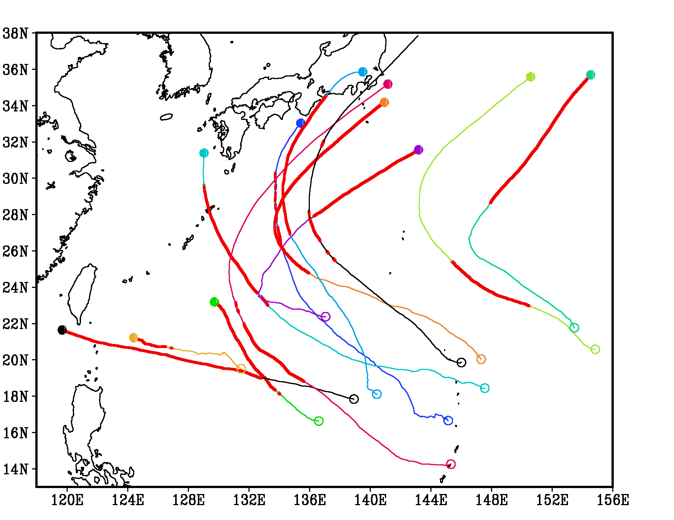
温暖化気候で発生したスーパー台風のトラック
太赤線部：風速 67 m/s以上

Slide 15
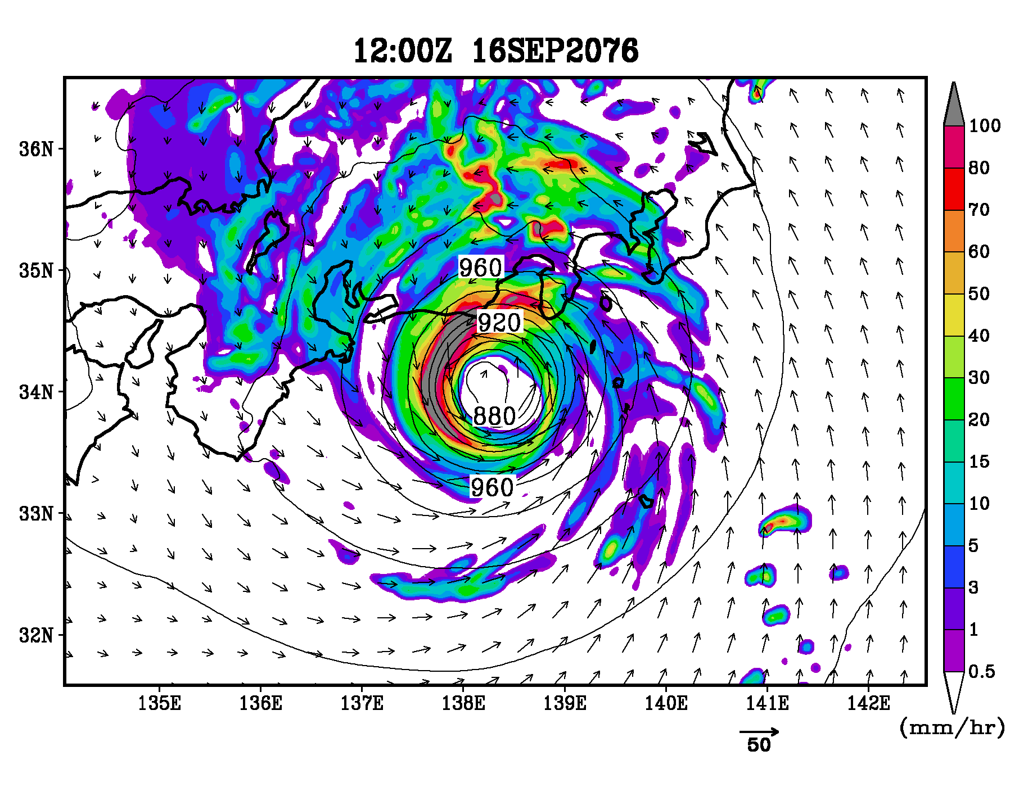
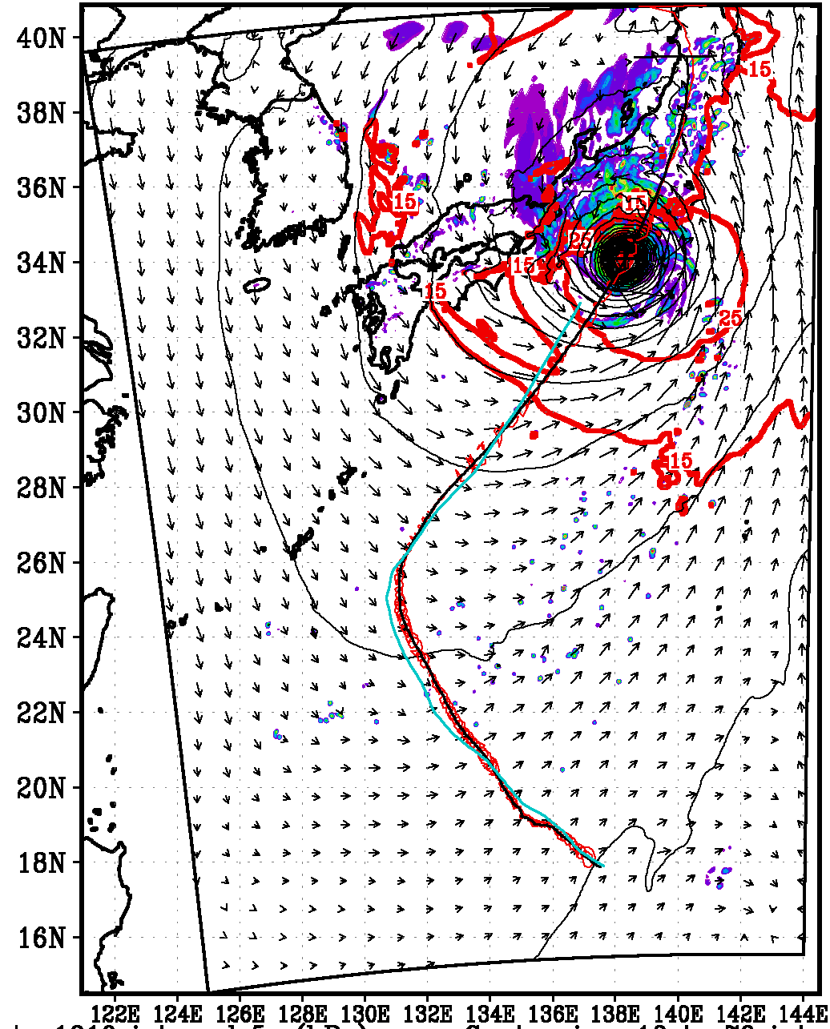
温暖化気候において、スーパー台風の強度を維持して
日本に上陸する台風 （後期実験の一事例）
中心気圧880hPa

Slide 16
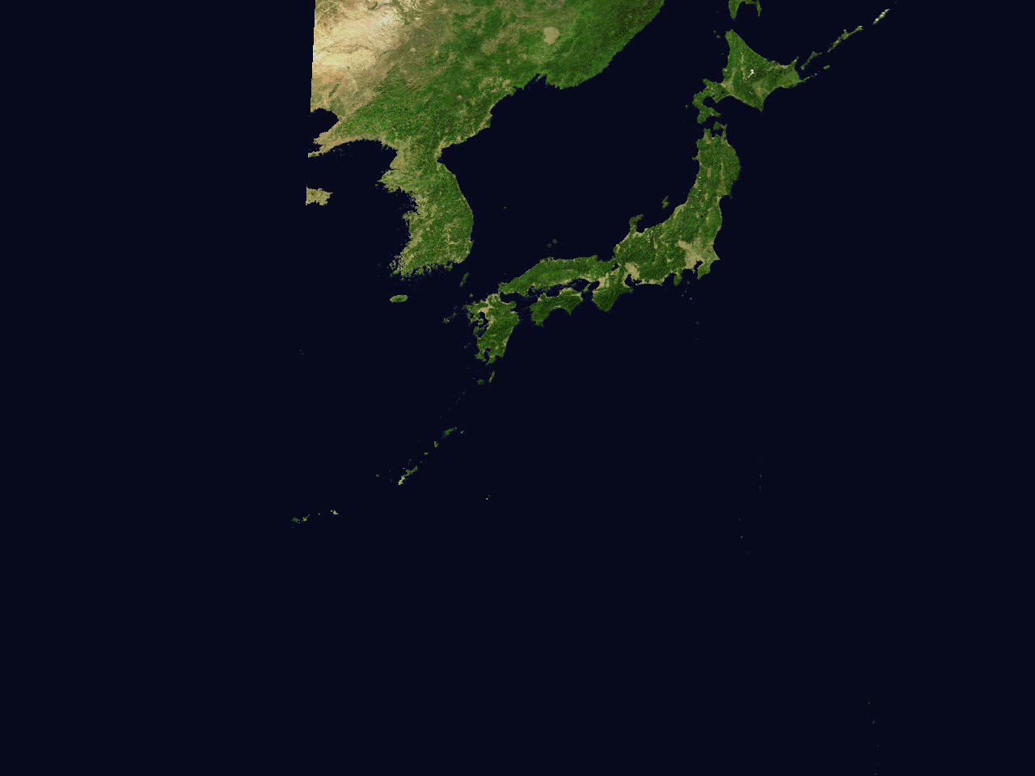

Slide 17
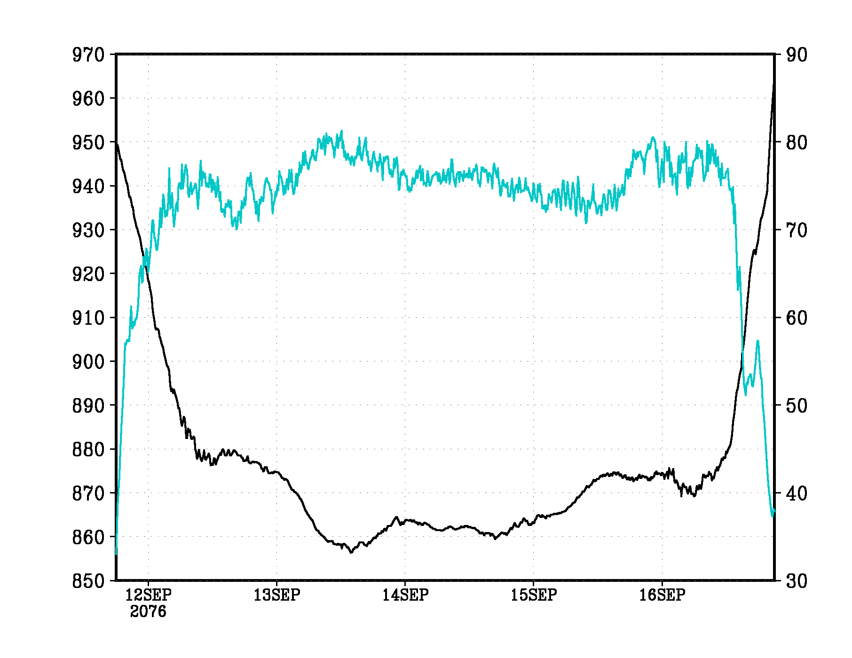
温暖化気候において、スーパー台風の強度を維持して
日本に上陸した台風の中心気圧と最大地上風速の時間変化
最大地上風速
中心気圧 (hPa)
地上風速 (m/s)
中心気圧
時間

Slide 18
スーパー台風の数は、現在気候3個(10％)に対して、温暖化気候12個(40％)と顕著に増加し、温暖化気候の最大強度の台風の強度は857 hPa、 88 m s⁻¹に達した。また、各30個の平均でも最低中心気圧は温暖化気候のほうが、20hPa程度低くなる。
理論から得られる台風の可能最大強度(MPI)は、シミュレーションされた台風の強度の上限を与えるが、スーパー台風については、MPIを十分下回る中心気圧になっている。
このような理論を顕著に超える強度をsuperintensity (過強度)(Persing and Montgomery 2003; Cram et al 2007)というが、その原因は現在十分理解されていない。(Bryan and Rotunno 2009)
温暖化気候におけるスーパー台風の経路の多くが中・高緯度に達しており、いくつかはその強度を維持したまま日本付近に達している。
このように温暖化気候では、スーパー台風の数と強度の顕著な増大がみられ、そのいくつかは日本にまで到達することが示された。
このような台風の強度を精度よく予測するために、雲解像モデルCReSSの力学過程と物理過程の改良を行い、衛星データとの比較により検証を行ってきた。
台風など熱帯擾乱のシミュレーションについての新しいアプローチとして、雲解像モデルと全球モデルとの双方向通信結合を開発し、それによる台風などの実験を行ってきた。

Slide 19
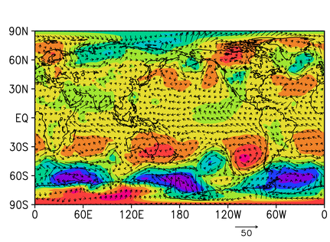
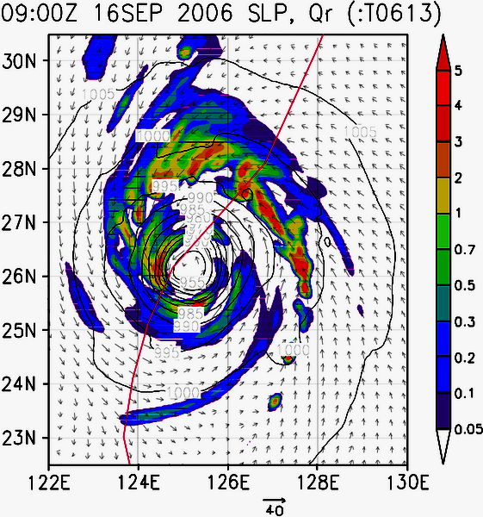
全球モデルと雲解像モデルの双方向通信結合
大規模スケールの運動 ：
静力学近似が良い精度で成立
対流な活発な領域 :
（台風・梅雨前線など）
高解像度で、鉛直流や雲物理過程を陽に説く必要がある。
全球モデル：AFES
全球静力学モデルAFESに
雲解像モデルCReSSを埋め込んだ非斉一結合モデルの開発を行っている。
領域モデル：CReSS

Slide 20
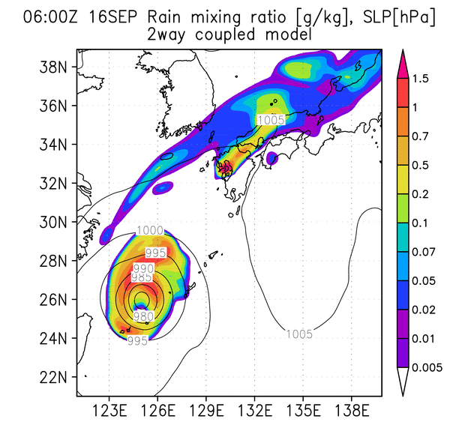
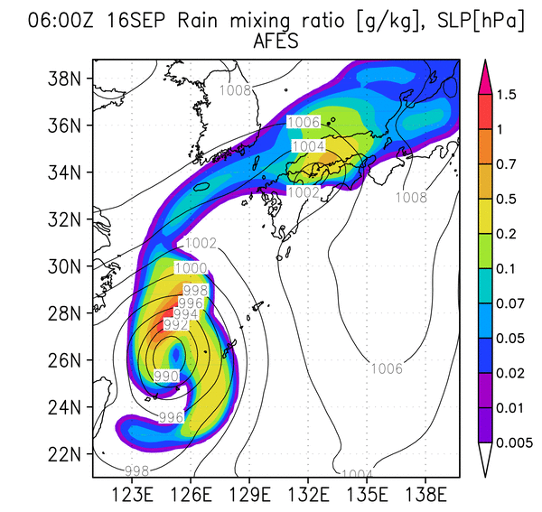
2006年の台風13号シミュレーション結果
雲解像モデル－全球モデル双方向通信
全球モデル単独の結果
中心気圧980ｈPa
中心気圧990ｈPa
雲解像モデルを埋め込んだ領域
カラーシェード： 高度2kmにおける雨水混合比[g/kg]
コンター： 海面気圧[hPa]

Slide 21
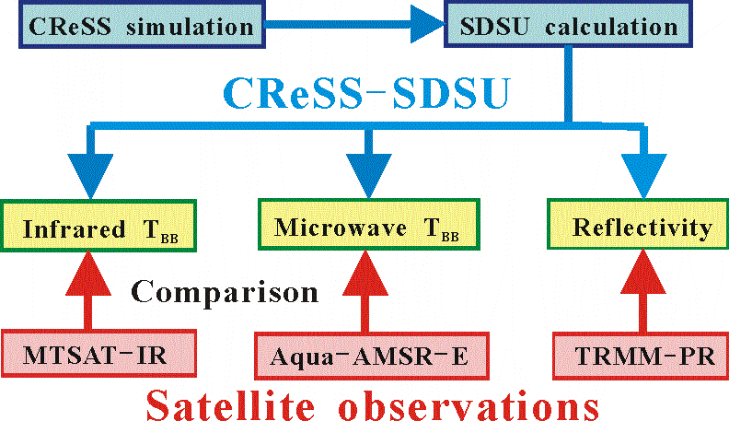
衛星データを用いたシミュレーション結果の検証方法

Slide 22
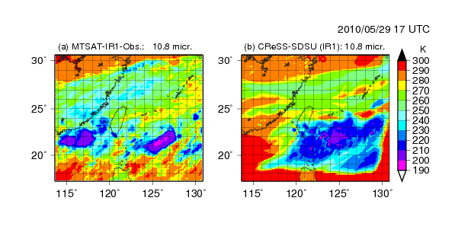
赤外輝度温度の分布 (MTSAT vs CReSS-SDSU)
観測：気象衛星MTSAT
CReSS-SDSU
・ MTSAT観測では、台湾の南東海上、南西海上に発達したMCSに
対応する輝度温度の低い領域が見られる。
・ CReSS-SDSU で台湾南東海上のMCSの位置や輝度温度の
最小値（～ 200 K以下）は良く再現されている。
・ CReSS-SDSU でMCS北方の中層雲（240～270 K）の広がりも
良く再現されている。
Notes:
・This figure shows the horizontal distributions of TBB for infrared band obtained by the satellite observation and the simulation at 17 UTC on May 29, 2010.
・In the MTSAT observation, well-developed MCSs whose minimum TBB is less than 200 K (-17 km) develop over southeast and southwest far from Taiwan Island.
・The location and its minimum TBB of the southeastern MCS are well reproduced in the simulation.
・However, the southwestern MCS could not be reproduced, a cloud free region appears there in the simulation.
・The cloud cover (less than about 280 K shown in yellow color) is seen over the almost all of the simulation region in the MTSAT observation.
・The cloud cover is reproduced in the simulation.

Slide 23
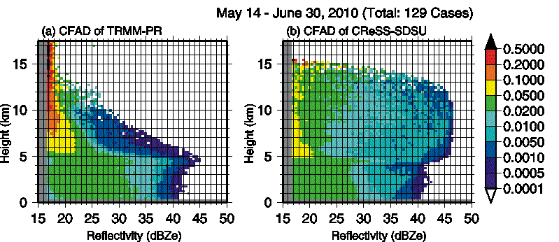
反射強度分布(CFAD)の比較 (TRMM-PR vs CReSS-SDSU)
観測：TRMM- PR
CReSS-SDSU
Contoured Frequency by Altitude Diagrams (CFAD：Yuter and Houze 1995)
高度毎のマイクロ波の反射強度の頻度分布を示す。
・ 融解層（およそ4.5 km付近）よりも下層では、反射強度の分布は
良く再現できている。
・ 融解層よりも上層では、顕著に反射強度の大きな領域が出現。
→ 霰が過剰に生成されていることを示唆していると考えられる。

Slide 24
研究項目と革新プログラム5年間の実施内容のまとめ
研究項目 | 実施内容 | 達成度
雲解像モデル改良 雲物理過程の改良 | 雲水・雨水の数濃度予報の導入。氷晶の落下項の導入。2次氷晶過程(HMメカニズム）の感度実験。 | 計画通り。あられ、雹などの雲物理にさらに改良が望まれる。
雲解像モデル改良 セミ・ラグランジュ法の導入 | セミ・ラグランジュ方をCReSSに導入し、乾燥・湿潤大気の実験。実気象の予報実験の実施。 | 導入完了。日々のシミュレーションで利用。従来の2.2倍の速度。
GCMパラメータの雲解像モデル出力による改良 | 日々の予報実験を毎日実施。 衛星データと比較。 出力データの統計解析。 | 衛星データと比較ができるようなった。統計解析を今後さらに。
GCM-CReSS非斉一結合 1格子結合 | 重並列化を開発。環境省推進費の成果を継承し結合は完了。 | 名大大型計算機センターに移植。
GCM-CReSS非斉一結合 領域結合 | 結合方法の検討とCReSSの改良、双方向通信結合の開発と計算。 | 双方向通信による台風などの実験を実施。
台風に関するGCMーCReSS比較検証実験 | タイリング領域法による実台風、現在気候・温暖化気候のGCMの台風の実験を2km解像度で実施。温暖化気候でのスーパー台風。 | 前期実験の台風について完了し、最大強度を推定。後期実験についてさらに実施。

